Slide 1
Uudistuva ja osaava Suomi 2021-2027
EU:n alue- ja rakennepolitiikan ohjelma, luonnos
Oikeudenmukaisen siirtymän rahasto
JTF
16.6.2021
Päivi Keisanen
Kehittämispäällikkö
Pohjois-Pohjanmaan liitto
Ohjelma käynnistynee syyskuussa 2021
Uuden kauden diaesityspohja valmistumassa
Yhteystiedot:
paivi.keisanen@pohjois-pohjanmaa.fi
p. 050 431 0605

Slide 2
JTF – Oikeudenmukaisen siirtymän rahasto (Just Transition Fund)
JTF on uusi rahasto, joka tulee ohjelmaan EAKR- ja ESR-rahastojen rinnalle kolmanneksi rahastoksi.
Uusi rahasto tullaan sisällyttämään omana toimintalinjanaan osaksi Uudistuva ja osaava Suomi 2021-2027 ohjelmaa
Uuden rahaston toteutus tapahtuu maakuntatasolla hanketoiminnan kautta EAKR:n ja ESR:n tapaan, rahoittajina Pohjois-Pohjanmaan liitto ja Pohjois-Pohjanmaan ELY-keskus
Rahoitusta myönnetään aluekehityslain ja yritystukilain mukaisiin hankkeisiin, eli samantyyppisiin toimiin kuin EAKR- ja ESR-rahoitusta. Poikkeuksena mahdollisesti energiatuet (valmistelussa)
JTF:n EU-osuus koko Suomeen on 466 milj. €. Kansallinen julkinen rahoitus todennäköisesti n. 198 milj. €, jolloin kokonaisvolyymi vähintään 664 milj. €.
Maakuntakohtaista jakoa ei ole vielä tehty.

Slide 3
JTF – Oikeudenmukaisen siirtymän rahasto
JTF-rahoituksen taustalla on Suomen hallituksen sitoumus puolittaa energiaturpeen käyttö vuoteen 2030 mennessä. JTF-varoja kohdennetaan tästä tuleviin negatiivisiin alueellisiin sosioekonomisiin vaikutuksiin vastaamiseksi (aluenäkökulma)
Rahaston tavoitteena on helpottaa ja hallita aluetaloudellisia ja sosiaalisia vaikutuksia, joita sitoumuksen toteuttaminen alueilla aiheuttaa.
JTF edellyttää alueellisia oikeudenmukaisen siirtymän suunnitelmia.
Pohjois-Pohjanmaan siirtymäsuunnitelman luonnos on laadittu, valmistelua jatketaan syksyllä 2021
Sisältää arvion siirtymän taloudellisista, sosiaalisista ja ympäristöllisistä haittavaikutuksista sekä vaarassa olevien työpaikkojen tunnistaminen
Siirtymän haasteisiin vastaaminen ja kuvaus suunnitelluista toimista
JTF—rahoitus kohdennetaan Pohjois-Pohjanmaan siirtymäsuunnitelman mukaisiin toimenpiteisiin
Valmistelussa myös
II-pilari: Invest EU-toimet sekä
III-pilari: julkisen sektorin lainainstrumentti

Slide 4
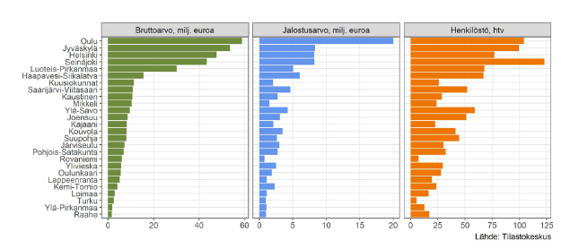
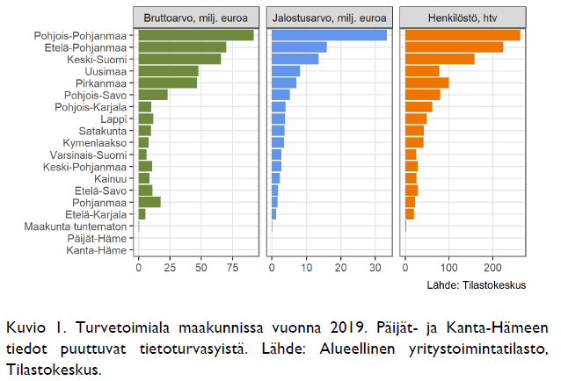
Pohjois-Pohjanmaa on merkittävä turvemaakunta
Maakunnan turvetoimialan tuotannon bruttoarvo oli vuonna 2019 oli 86 milj. €, jalostusarvo 31 milj. € ja henkilöstömäärä 240 htv. Turvetoimialan koko tuotantoketju työllistää yht. 430 htv
Lähde: Turvetoimialan aluetalousvaikutukset. PTT työpapereita 203.

Slide 5
Pohjois-Pohjanmaan suunnitellut JTF-toimenpiteet – muutokset mahdollisia
Aluetalouden uudistaminen: liiketoimintamahdollisuuksien ja työpaikkojen luominen sekä TKI-toiminnan edistäminen
tuetaan pk-yritysten kasvua ja kansainvälistymistä tukevia, toimintaa uudistavia ja tuottavuutta lisääviä investointeja
vahvistetaan hiilineutraaliin talouteen liittyvää liiketoiminta- ja markkinaosaamista ja kehitetään uusia tuote- ja palvelukonsepteja
tuetaan uutta tai uudistuvaa liiketoimintaa sekä yritysten jatkuvuutta omistajavaihdoksia edistämällä, kehitetään uusia tapoja tukea uutta liiketoimintaa (ml. yrityskiihdyttämö- ja hautomomallit) ja luodaan yritysneuvontaan liittyviä uusia toimintamalleja
kehitetään ekosysteemejä, osaamiskeskittymiä ja verkostoja sekä tuetaan muita yhteistyömuotoja, joihin voi osallistua myös suuria yrityksiä
tuetaan työntekijöiden ja työnhakijoiden uudelleenkoulutusta ja uusien taitojen hankkimista
lisätään TKI-intensiteettiä ja edistetään elinkeinoelämälähtöisen innovaatiotoimintaan ilmasto- ja kestävän kehityksen tavoitteet huomioivalla tavalla

Slide 6
Pohjois-Pohjanmaan suunnitellut JTF-toimenpiteet – muutokset mahdollisia
2. Vihreän siirtymän tukeminen
Selvitetään turvesoiden ympäristövaikutuksia sekä kehitetään viljelytoimia ja menetelmiä ympäristöystävällisimmiksi
kehitetään energiakäytön edistämisen osaamista liittyen mm. puunkorjuumenetelmien ja yritysten puunkorjuuketjujen kehittämistä sekä investoimalla puun varastointiterminaaleihin ja tieverkostoihin
lisätään TKI-intensiteettiä ja edistetään elinkeinoelämälähtöisen innovaatiotoimintaan ilmasto- ja kestävän kehityksen tavoitteet huomioivalla tavalla
kehitetään uusiutuvan energian ratkaisuja (mm. biokaasu, tuulivoima, aurinkoenergia, syvälämpö ja keskisyvät lämpökaivot, hukkalämpö ja teollisen luokan lämpöpumput)
kehitetään turvetta korvaavia tuotteita kuten kiertolannoitteita, kasvualustoja ja kuivikkeita

